Slide 1
Benchmark

Slide 2

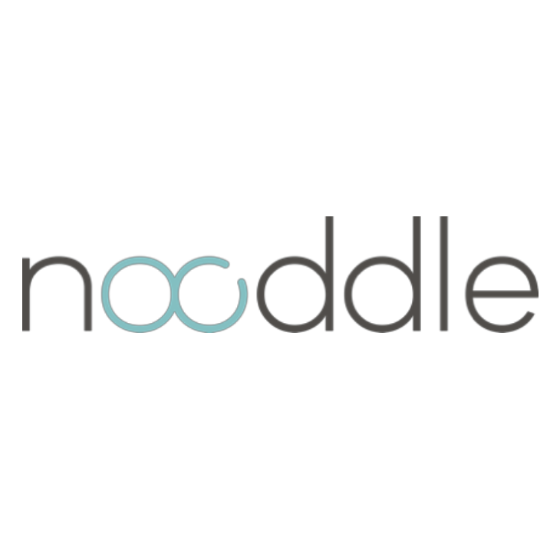

Aplicaciones a COMPaRAr
Tasty | Hatcook | Nooddle

Slide 3
Características a analizar
Obejtivo
Filtrado y búsqueda de recetas
Funciones sociales y de comunidad
Precios
He elegido estas características para analizar porque son las que un usuario general puede mirar a simple vista para comparar y decidirse a utilizar uno de estos servicios.

Slide 4
Obejtivo
Tasty | Hatcook | Nooddle
Tasty busca ayudar a la gente a descubrir recetas novedosas y orginales, pero no está enfocada directamente a la cocina sana | Hatcook funciona como podría hacerlo una red social enfocada a la cocina casera y fácil. | Nooddle busca ayudar a sus usuarios mejorar su alimentación ofreciendo sobre todo recetas de cocina sanas y enfocadas al real fooding*. *Real fooding: Corriente que busca alimentos frescos y huye de los alimentos altamente procesados

Slide 5
Filtrado y búsqueda de recetas
Tasty | Hatcook | Nooddle
Se pueden buscar recetas escribiendo lo que se quieres buscar concretamente. Ofrece un filtro muy preciso. Permite filtrar por dificultad, tipo de comida, evento (bbq, día de partido, ocasión especial), dieta, cocina originaria, tipo de plato. Permite guardar recetas y crear listas personalizadas | Se pueden buscar recetas escribiendo lo que se quieres buscar concretamente. Ofrecen dos clasificaciones para las recetas: Categorías: agrupa recetas que tienen en común ingredientes como pueden ser: arroces, pizzas postres, legumbres, pescados…. Colecciones: agrupa recetas por otras características que pueden no estar a simple vista: caseras, en 10 minutos, económicas | Permite buscar recetas por ingredientes o por tipo de plato Calculadora de cantidades en función de las raciones Lista de ingredientes e instrucciones paso a paso de las recetas Posibilidad de crear listas de recetas personales

Slide 6
Funciones sociales y de comunidad
Tasty | Hatcook | Nooddle
No dispone de funciones sociales | Permite al usuario crear sus propias recetas y valorar las creaciones de otros usuarios. | Posibilidad de valorar y comentar recetas.

Slide 7
Precios
Tasty | Hatcook | Nooddle
Al ser una app proveniente de un blog, es completamente gratuita | Dispone de un plan premium, pero no se ha podido analizar por problemas con la aplicación. | Recientemente han incluido un plan premium con un coste de 5 euros al mes que incluye las funciones de equilibrio nutricional de una receta, valores nutricionales y algunas categorías de recetas más especializadas.

